Slide 1
La rhumatologie
Qu’est-ce que c’est ?

Slide 2
La rhumatologie
Une naissance récente
le mot vient du grec "rheumatismos" = écoulement d'humeur
Aujourd'hui le sens de rhumatisme ne concerne que l'atteinte des articulations et la rhumatologie en est la science
La rhumatologie est une spécialité « jeune »
à l'hôpital Cochin, la 1ère consultation de rhumatologie en1949
à Beni Messous, en 1979

Slide 3
La rhumatologie
Un vaste champ d’application
concerne toutes les maladies qui touchent :
les articulations des membres: arthropathies et maladies péri articulaires
la colonne vertébrale (ou rachis): pathologies rachidiennes
les os: pathologies osseuses

Slide 4
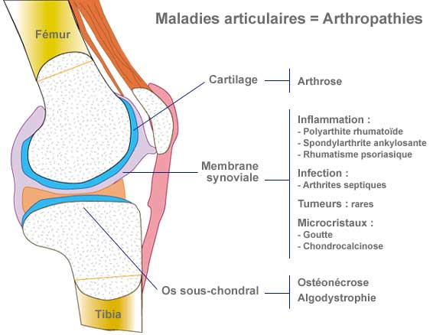
Les maladies articulaires : Arthropathies

Slide 5
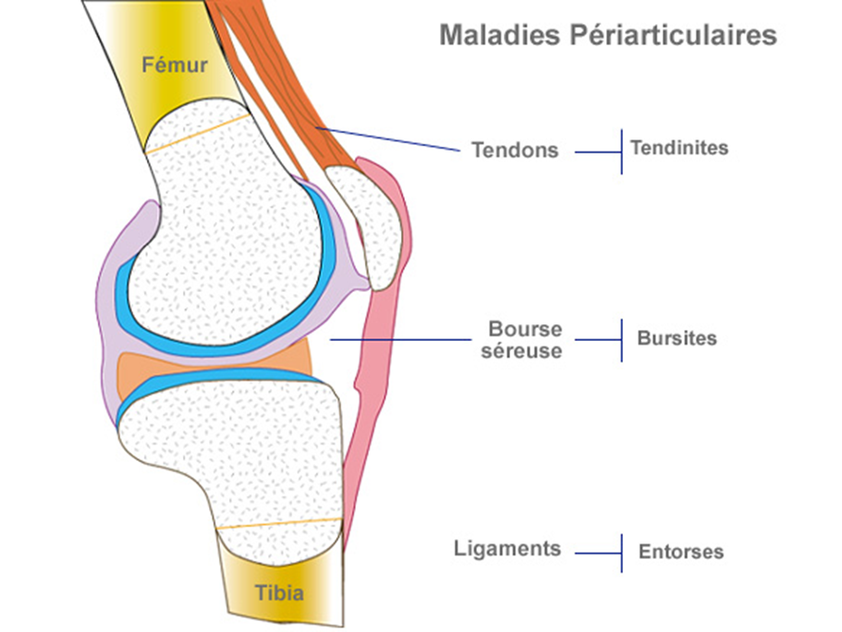
Les maladies péri articulaires

Slide 6
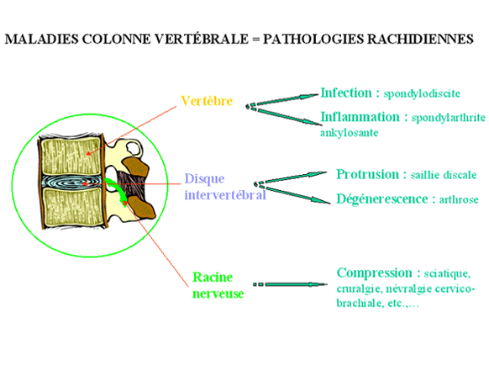
Les pathologies rachidiennes

Slide 7
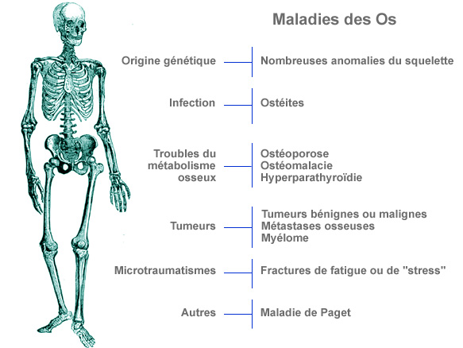
Les pathologies osseuses

Slide 8
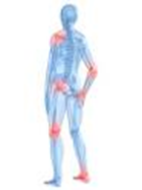
MERCI

